Slide 1
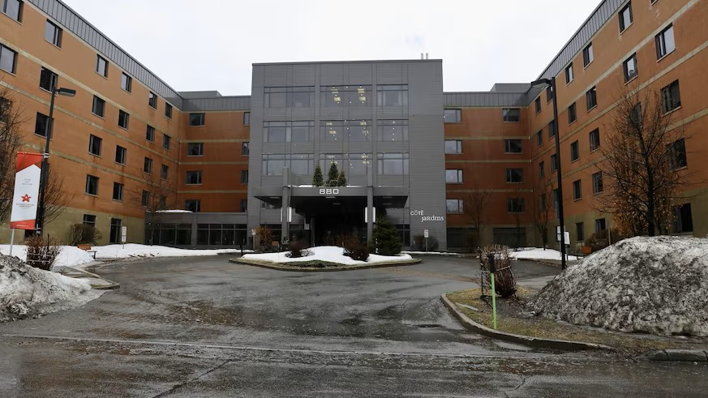
Les CHSLD et l’éducateur spécialisé
Mandats, fonctions, défis et enjeux
La personne avant tout, pp.104 à 109

Slide 2
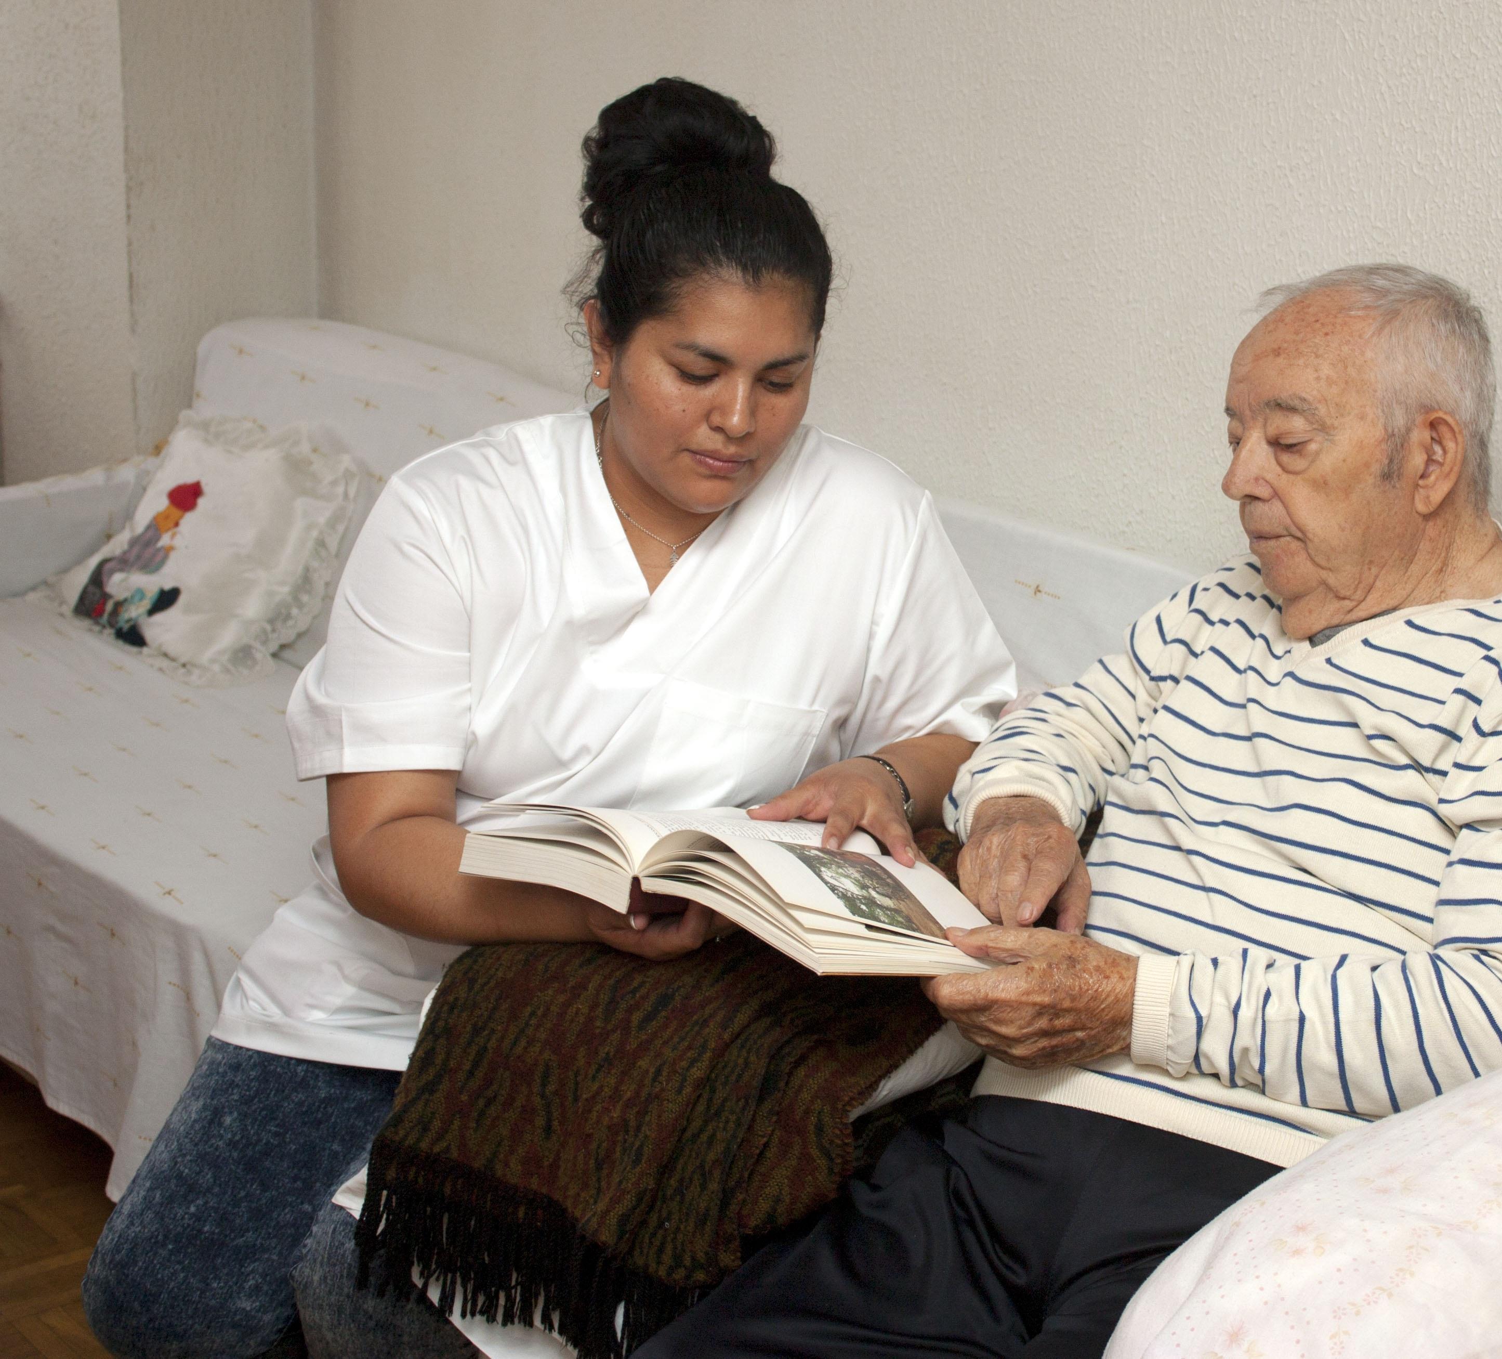
Les centres d’hébergement et de soins de longue durée
1 des 5 missions du CIUSSS
Actuellement, peu d’éducateurs par milieu, mais clientèle en augmentation accélérée: une des clientèles qui va prendre le plus de place dans les services pour les prochains 25 ans;
Cette photo par Auteur inconnu est soumise à la licence CC BY

Slide 3
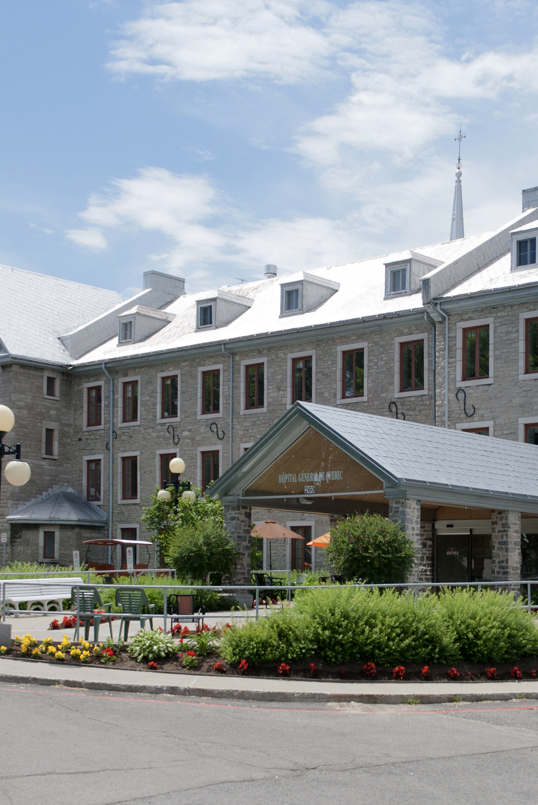
Centre d'hébergement et de soins de longue durée (CHSLD)
«Offrir de façon temporaire ou permanente un milieu de vie substitut, des services d’hébergement, d’assistance, de soutien et de surveillance ainsi que des services de réadaptation, psychosociaux, infirmiers, pharmaceutiques et médicaux aux adultes qui, en raisons de leur perte d’autonomie fonctionnelle ou psychosociale, ne peuvent plus demeurer dans leur milieu de vie naturel, malgré le support de leur entourage».
Cette photo par Auteur inconnu est soumis à la licence CC BY-SA

Slide 4
L’aspect légal
Loi sur le système de santé et de services sociaux (LSSSS) –Fiche 3, Dostie
Loi sur le curateur public – Fiche 5, Dostie
Loi assurant l’exercice des droits des personnes handicapées en vue de leur intégration scolaire, professionnelle et sociale (LPH)- Fiche 6, Dostie
Autres lois: Loi visant à lutter contre la maltraitance envers les ainés et toute autre personne majeure en situation de vulnérabilité – Fiche 11, Dostie
Et pour soutenir les proches aidants: Loi visant à soutenir et reconnaître les proches aidants
https://educaloi.qc.ca/dossier/proches-aidants/

Slide 5
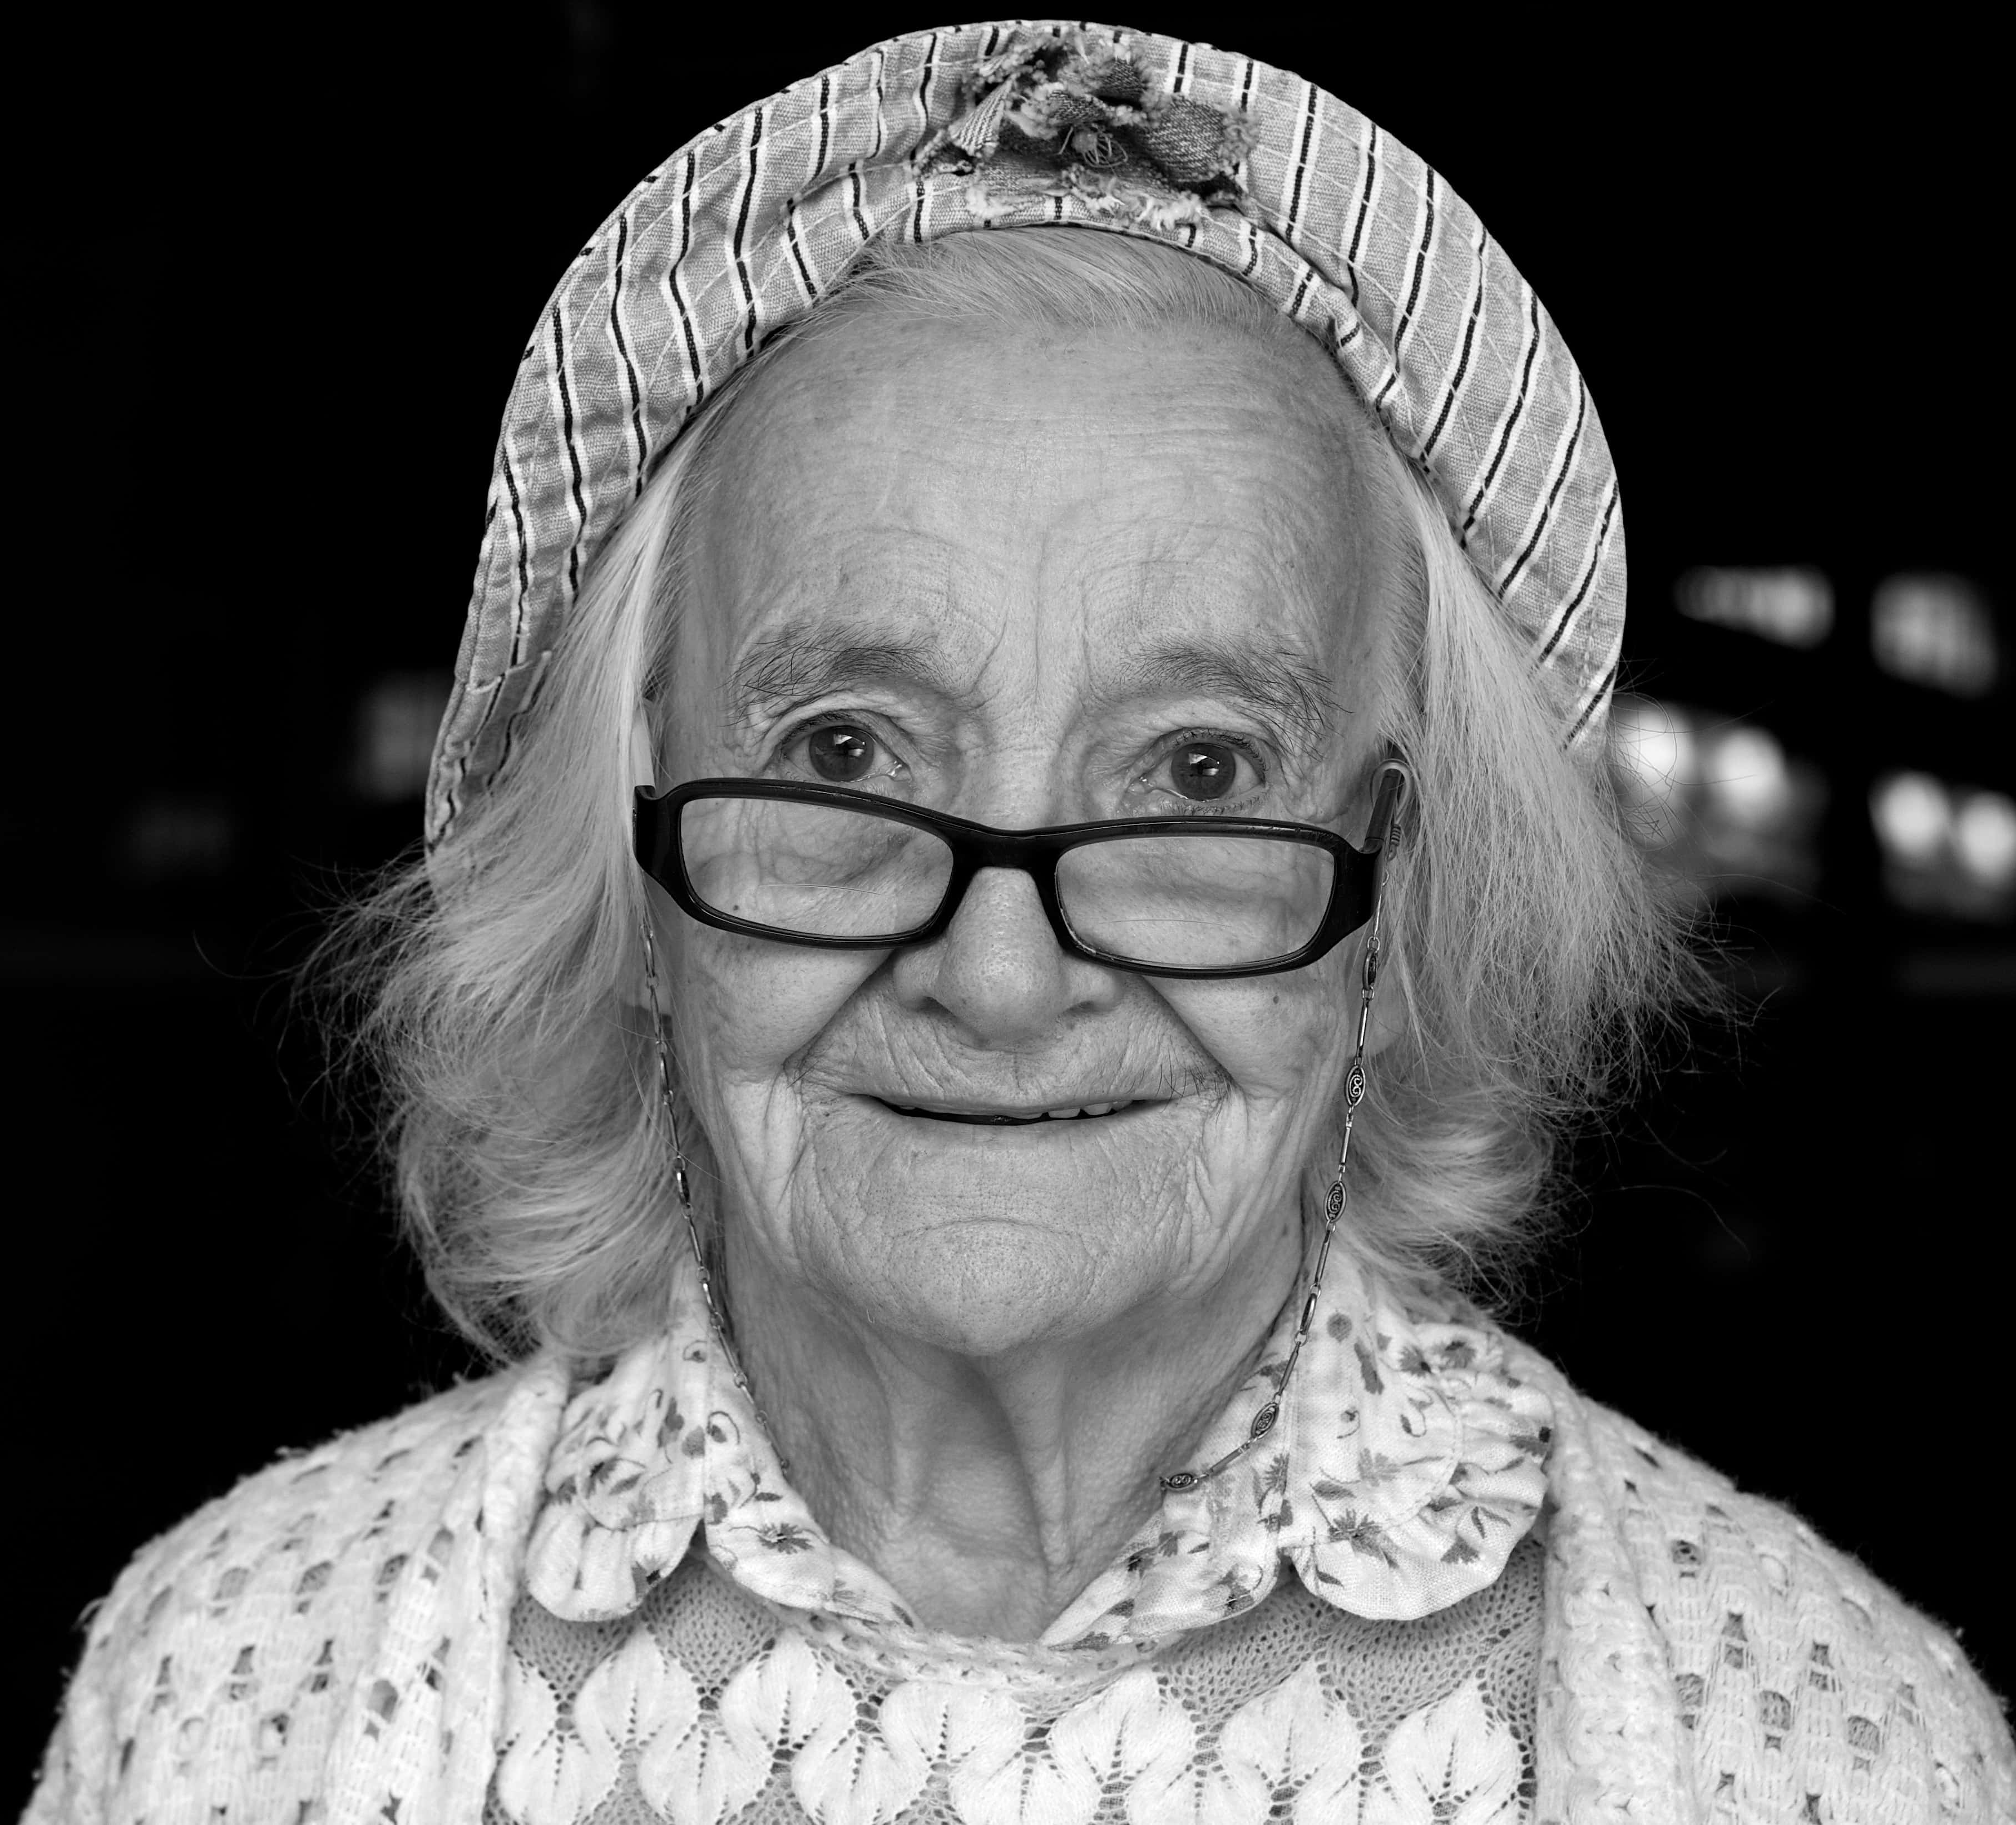
Le mandat
Offrir un milieu de vie substitut pour tout adulte en grande perte d’autonomie.
Le profil de la clientèle:
  75% et + = troubles neurocognitifs irréversibles dont la plupart vivent avec des SCPD
  5% = clientèles émergentes atypiques (santé mentale, DI, DP)
  Tous ont des pertes physiques ou motrices variées, mais avec une grande fragilité
  Beaucoup de comorbidité: TNC, TSM, problèmes de dépendance…
  La moyenne d’âge est de 84 ans, mais il y a des personnes entre 18 et 65 ans qui y habitent aussi, faute de place dans des ressources intermédiaires.
Nous verrons ensemble les TNC avec SCPD dans le cours d’ainés ☺

Slide 6
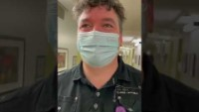
Les fonctions et rôles de l’éducateur spécialisé en CHSLD
Objectif: améliorer la qualité de vie au quotidien
Élaborer et animer des activités pour stimuler et maintenir les capacités résiduelles (physique, cognitif, sensoriel, social)
Briser l’isolement (visites d’amitié, rencontre individuelle, de groupe)
Répondre à des requêtes des équipes de soins
Faire du coaching auprès des intervenants et bénévoles
Élaborer des PI et des plans d’action spécifiques
Accompagner la personne et son entourage dans les pertes

Slide 7
Les principaux défis et enjeux
Défis
Enjeux
Être autonome, bonne capacité de planification et d’organisation
Confiance en soi et diplomatie pour le coaching et pour désamorcer les situations de crise
Bonne maitrise de soi et gestion des émotions
Aptitudes empathiques = essentiel (SCPD, soins palliatifs, accompagnement des familles…)
Doit rester à jour sur les connaissances liées aux TNCM et les lois qui concernent la clientèle: cela bouge beaucoup vu l’augmentation de la clientèle et la présence plus élevée de comorbidité
Souvent seul éducateur: doit connaitre son rôle et le respecter et connaitre celui des autres intervenants
Vu souvent par les autres comme celui qui va éteindre les feux, «régler» les problèmes: ce n’est pas le cas
Plusieurs situations de négligence en particulier: organisationnelle, psychologique et physique
Pénurie de main- d’œuvre et l’effet attractif des maisons des ainés et des services SAD: moins de personnel d’expérience qui reste dans les CHSLD
Doit faire du coaching de son équipe avec doigté: souvent méconnaissance des problématiques (TNC, SCPD, dépendance, santé mentale): tous vos cours vont vous être utiles!

Slide 8
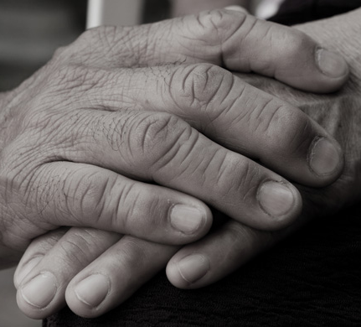
En résumé…
Clientèle en forte émergence
CHSLD = milieu de vie substitut et milieu de fin de vie pour les personnes en grande perte d’autonomie
L’éducateur aide à l’amélioration de vie au quotidien et à maintenir les acquis de la personne
L’éducateur soutient les équipes de soins, des loisirs et l’entourage de l’ainé en situation de vulnérabilité
Cette photo par Auteur inconnu est soumise à la licence CC BY-ND

